Slide 1
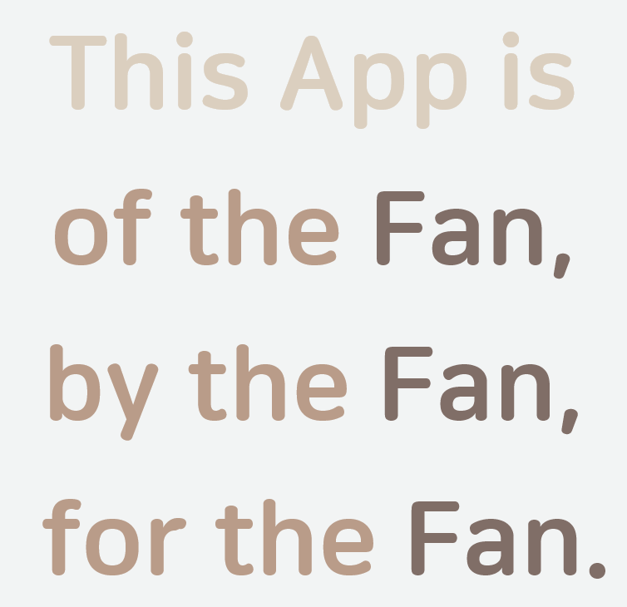

Slide 2
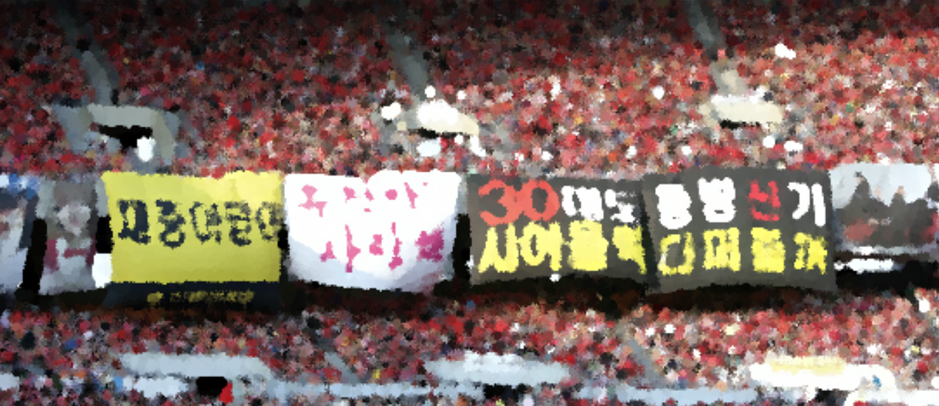
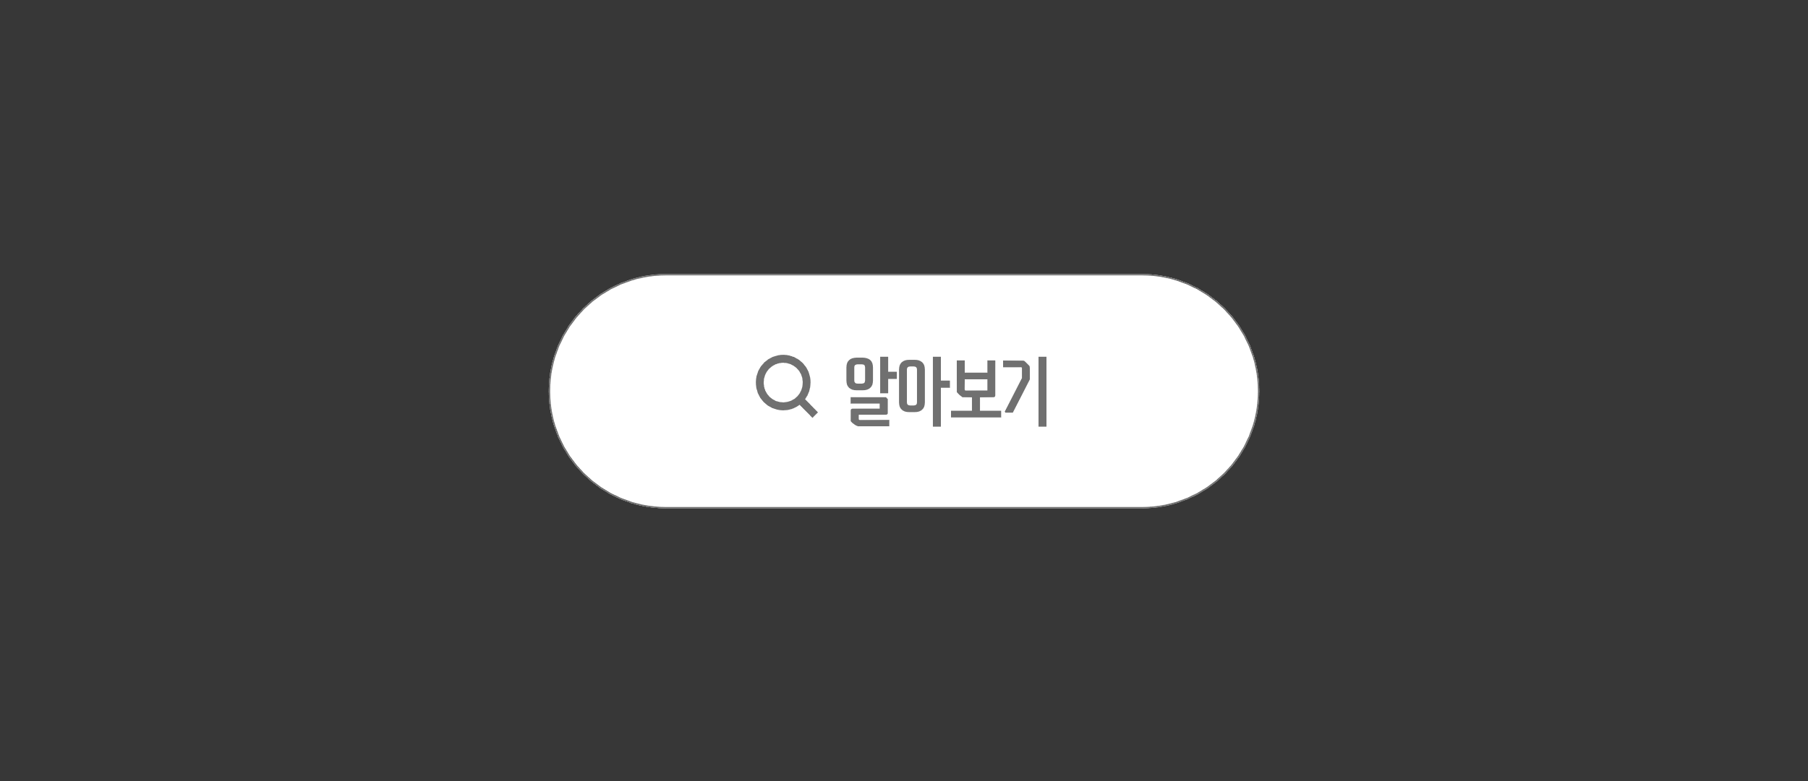
팬클럽의 역사

Slide 3
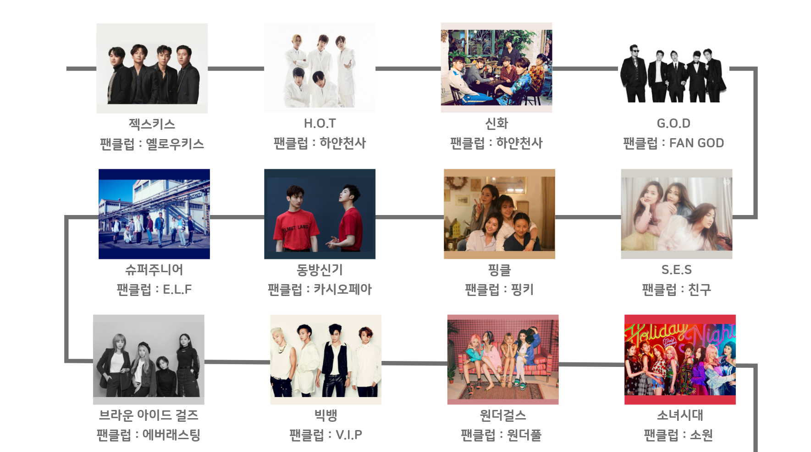

Slide 4
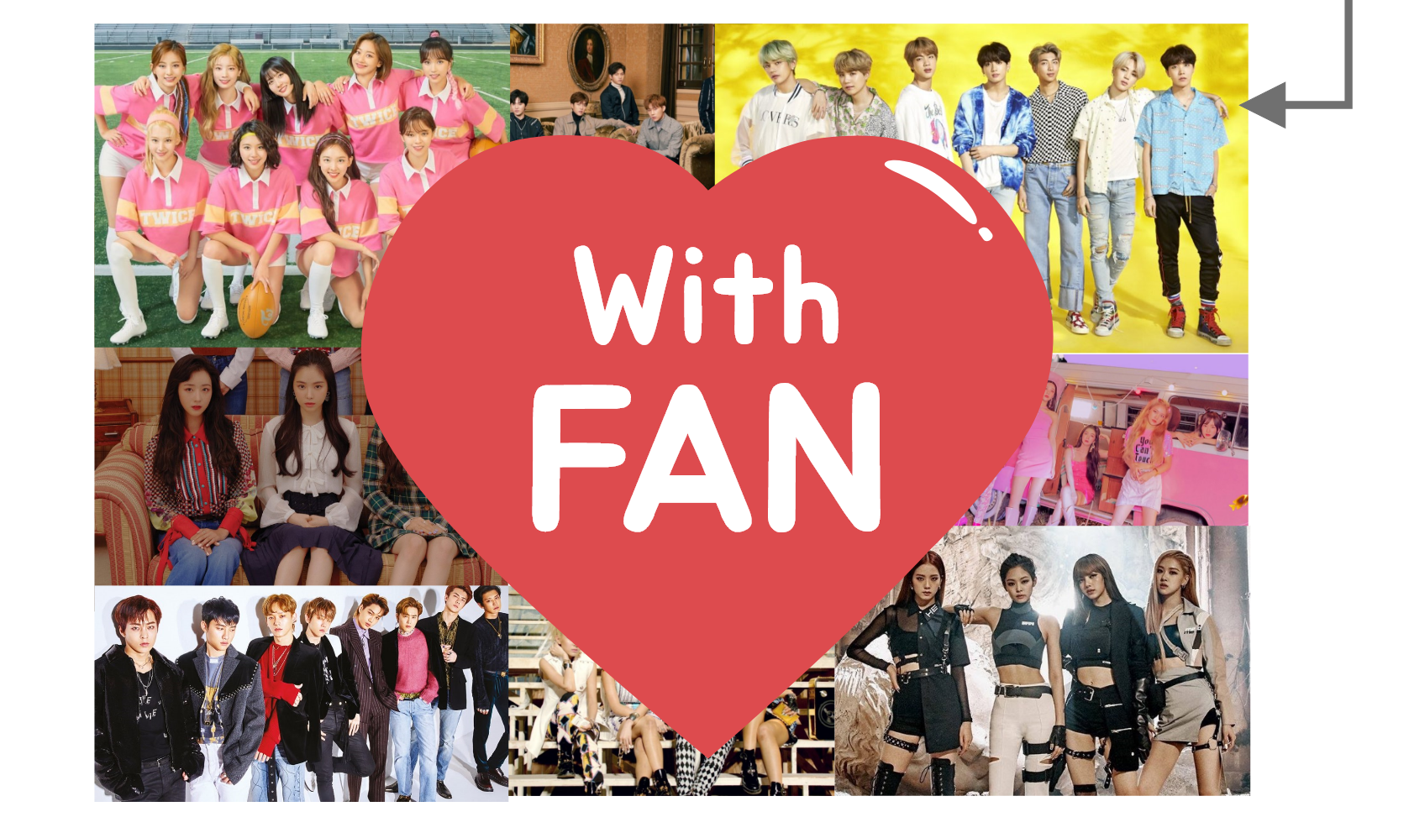

Slide 5
잘못된 팬심(Fan-心) 사용
팬심의 악이용, 팬덤 간의 싸움, 악플을 이용한 다른 연예인들의 비난..

Slide 6
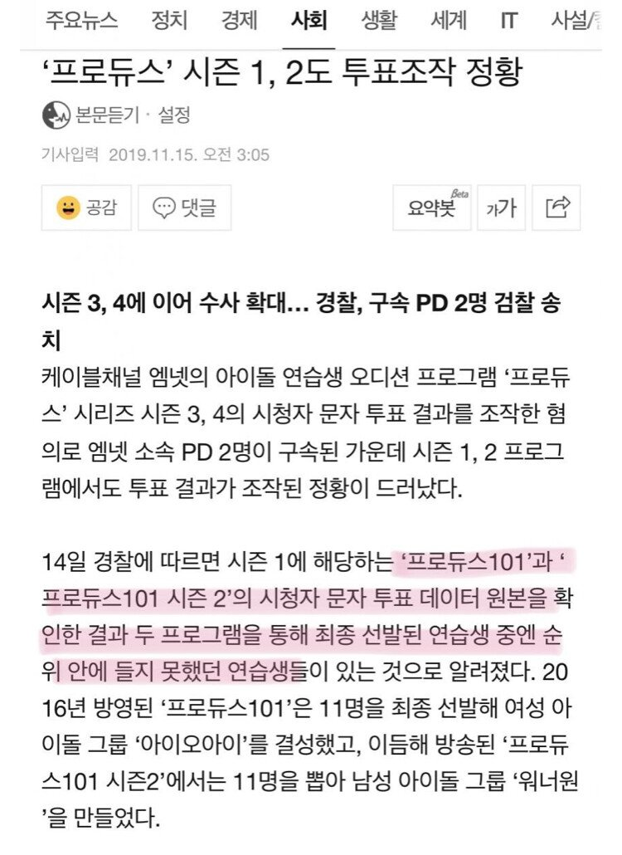
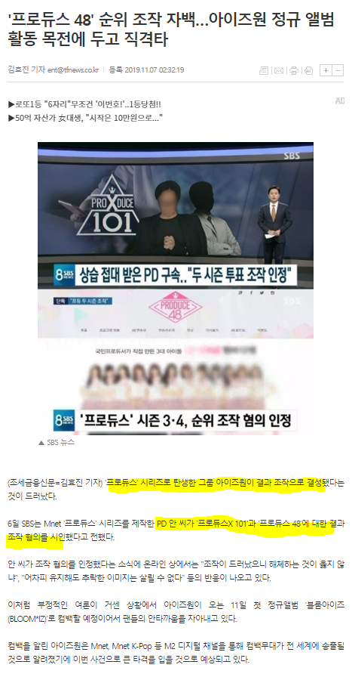
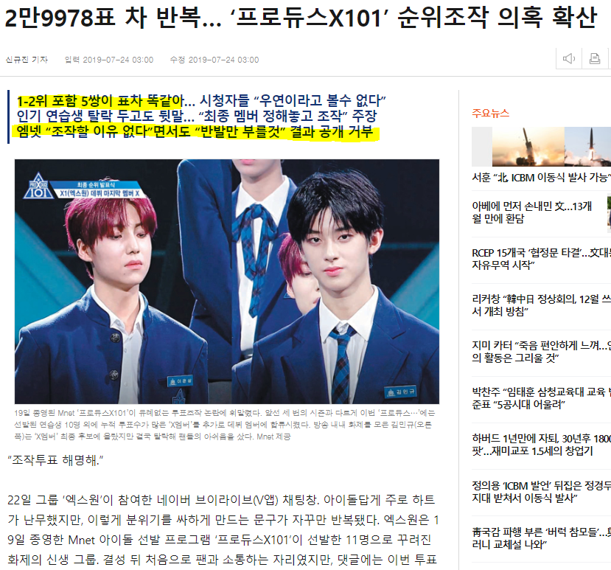
100% 국민에 의한 투표, 국민프로듀서?

Slide 7
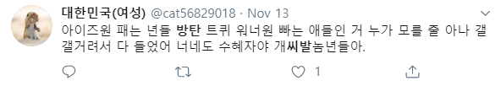
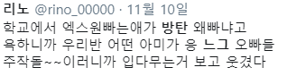
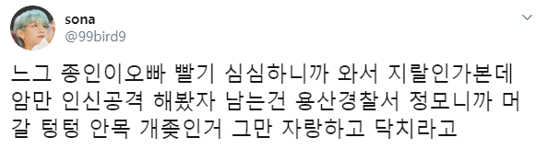
많은 악플들

Slide 8
지금 바꾸고 이써유..

